Slide 1


ISOOM 아이숨
소아병동을 지키는 의료 AI AGENTS
KTAS 응급 분류도 기반
소아 환자 분류 서비스
정영식 팀장 · 김동준 팀원 | AI-Native Healthcare Project

Slide 2
아이숨 핵심 프로젝트 발표 목차
발표 목차 안내
01.
02.
03.
04.
개발 목적
서비스 프로세스
데이터분석 통계
고도화 방안
소아 의료 3대 구조적 모순 해소
0ms 가드레일 2-트랙 라우팅
9.4만 건 공공데이터 실증 성과
전후 비교 분석 4단계 로드맵

Slide 3



야간 소아응급실 뺑뺑이 (골든타임 실종)
01.
소아청소년과 당직의 부재로 인한 진료 제한 공지 및 야간 중증 환아 표류 발생
개발 목적 및
추진 배경
대형 응급실 경증 환자 과밀화 (74%)
야간 경증 환아 응급실 쏠림으로 대기 3~5시간 폭증 및 중증 진료 지연
야간 소아 응급의료 현장의 3대 구조적 모순과 골든타임 사수 기획 배경
심야 처방약 조제 불가 사고 (조제 단절)
달빛어린이병원 반경 1km 약국 42.6% 조기 마감에 따른 조제 단절 해소

Slide 4










02.
서비스에
필요한 핵심 요소
☑ 0ms 2계층 안전 감시망
☑ 2-트랙 지능형 임상 라우팅
☑ +30분 마진 약국 페어링
26µs 정규식 인터셉터 탑재
응급실 병상 vs 달빛병원 분기
안심약국 1:1 실시간 매칭
소아 야간 응급의료 안전망 구축을 위한 5대 핵심 엔지니어링 기술 기둥
☑ In-Memory Hash Diffing
☑ 119 구급대원 브리핑 카드
클라우드 DB 쓰기 비용 93.9% 절감
본인확인 서류 및 30초 통화 대본

Slide 5


1단계 : 스마트 원스톱 문진 (5대 연령 분류 · 다이얼 체온계 · STT 음성 입력)
03.
서비스 절차는
이렇게 진행돼요
2단계 : 0ms 안전 가드레일 & Gemini 3.8 Flash 소아 KTAS 168개 지침 트리아제
3단계 : 2-트랙 맞춤 가이드 (중증: 소아응급실+119 / 경증: 달빛병원+30분안심약국)
원스톱 문진 입력부터 실시간 병상 매칭 및 구급대원 인계까지 4단계 파이프라인
4단계 : 119 구급대원 응급 브리핑 카드 인계 및 24시간 실시간 병상 변동 알림

Slide 6







04.
핵심 기능 3대 분류 체계
01. [Track A] 초응급 대응 (KTAS 1~3)
02. [Track B] 경증 환자분류 (KTAS 4~5)
03. [Core Engine] 고가용성 인프라
• 실시간 병상: E-Gen 소아 가용병상 LBS 랭킹
• 안심 페어링: 156개 달빛병원 + 30분 마진 약국
• 안전 감시망: 26µs 정규식 + 복합 부정문 감별
• 초동 대처: 119 직행 및 맞춤 응급처치 가이드
• 사전 확인: 당직의 30초 유선 확인 통화 대본
• 법규 준수: 의료법 제27조 사후 소독 게이트웨이
• 현장 인계: 구급대원용 응급 브리핑 카드
• 방문 준비: 본인확인 의무화 서류 체크리스트
• 무중단 폴백: 3-State 서킷 브레이커 아키텍처

Slide 7
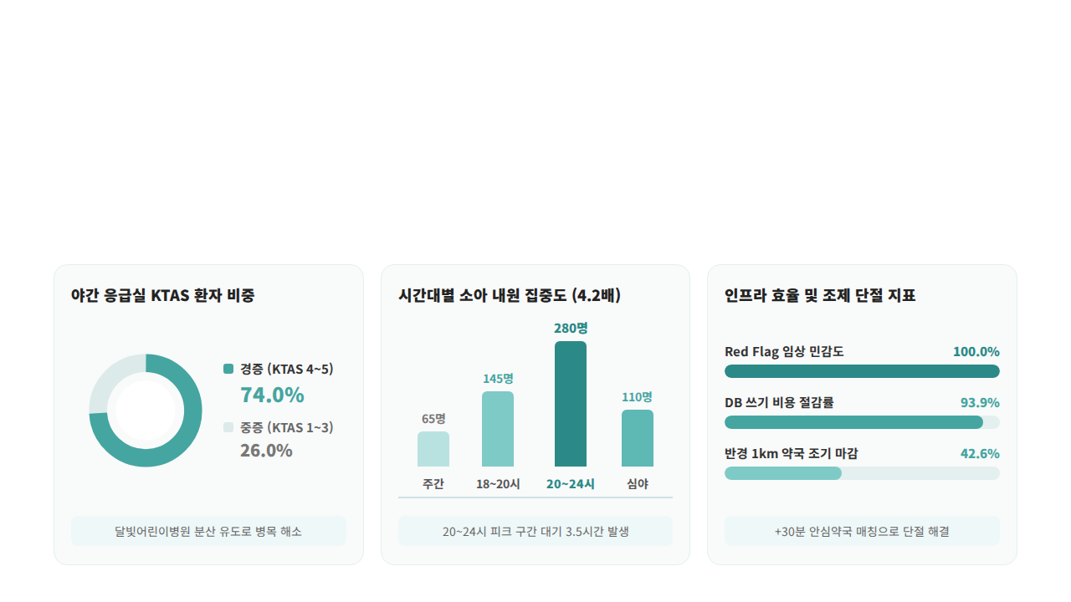



05.
데이터분석 핵심 통계 시각화
전국 94,000건 공공의료 마스터 데이터셋 실측 분석
응급실 소아 단순 경증 비율
공공의료 정제 마스터 DB
Hash Diffing 비용 절감률
74.0%
94,000건
-93.9%

Slide 8
분석 항목 | 측정 수치 및 시각 지표 | 비고 및 분석 요약
[응급실 병목] 20~24시 내원 | 4.2배 폭증 (피크 280명) | 야간 쏠림으로 평균 대기 3.5시간
[조제 단절] 1km 약국 마감 | 42.6% 조기 마감 | 병원보다 일찍 닫아 조제 불가
[FinOps] 일일 DB 쓰기 절감 | 144,000회 ➔ 8,640회 (-93.9%) | Hash Diffing 도입 비용 절감
[임상 안전성] Red Flag 감지 | 민감도 100% / 오분류 0% | 26µs 정규식 중증 누락 완전 차단
[부정문 감별] 복합 문맥 분석 | 부정문 오경보율 0.0% (정확도 100%) | 형태소 엔진으로 가짜 경보 차단
06.
데이터분석
세부 통계표
소아 야간 의료 현장 문제 증명 및 시스템 성능 5대 지표
실증 데이터 규모
94,000+ 건
병의원 7만 · 약국 2.4만
출처: 국립중앙의료원(NMC) E-Gen API, HIRA 전국 병의원·약국 DB, 소아 KTAS 50대 골든케이스 실측

Slide 9
07.
1
응급실 과밀화 단순 경증: 달빛병원 분산 유도로 골든타임 사수
경증 74.0%
데이터 분석
핵심 시사점
2
인근 약국 조기 마감 결함: +30분 마진 안심약국 1:1 페어링 필수
마감 42.6%
3
5분당 병상 변동률 5.8%: In-Memory Hash Diffing DB 비용 절감
절감 -93.9%
9만 건의 공공데이터 실측 분석을 통해 도출된 5대 핵심 엔지니어링 인사이트
4
키워드 RAG 검색 한계 극복: Gemini 3.8 Direct Grounding 채택
168개 지침
5
비의료 AI 2대 리스크 차단: 언더트리아제 방어 및 의료법 준수
26µs 감시망

Slide 10
고도화 개선
TO-BE!
08.
기존 현황
AS-IS
1
E-Gen 실시간 병상 연동 소아응급실 자동 라우팅
고도화 방안
비교 분석
1
단순 지도 검색 (야간 소청과 당직 확인 불가)
2
KTAS 168개 지침 Grounding & 언더트리아제 0%
2
키워드 RAG 챗봇 환각 및 일상어 임상 오분류
3
공공 API 장애 시 전체 서비스 중단 (SPOF)
3
3-State 서킷 브레이커 & 3-Tier 0ms 무중단 폴백
기존 의료 서비스 한계점(AS-IS)과 아이숨의 엔지니어링 개선 방향(TO-BE) 비교
4
인근 약국 조기 마감으로 심야 조제 단절 발생
4
156개 달빛병원 + 30분 마진 안심약국 1:1 매칭

Slide 11








09.
고도화 추진 로드맵
1단계 : 기반 구축 (완료)
2단계 : AI 에이전트 (완료)
3단계 : 풀스택 서빙 (완료)
4단계 : 전국 확장 (차기)
9.4만 건 공공데이터 정제
Hash Diffing & 0ms 가드레일
Supervisor 6-State FSM
Gemini 3.8 KTAS 트리아제
FastAPI & 토스 TDS 웹앱
GCP Cloud Run 무중단 배포
호흡음 Multimodal Audio AI
전국 17개 시도 관제 연계
상용 SaaS 프로덕트 레벨 완성: 128개 pytest 단위/통합 테스트 100% 통과 & GCP Cloud Run 실서버 24시간 가동 중

Slide 12


ISOOM 아이숨
아이들이 숨쉬는 공간 ISOOM
경청해 주셔서 감사합니다
ISOOM(아이숨)

